Slide 1


ONLINE MŰVÉSZETI GALÉRIA
Hegyvidéki Kulturális Szalon

Slide 2
Furka Zsuzsa #látomáskép(p) című kiállítás megnyitója 2019. 06. 05-én volt a
Hegyvidéki Kulturális Szalonban.
Megnyitották:
Bényei Tamás zenész, képzőművész, Kossuth díjas és
Dr. Sugár István PhD sebész, jégtáncbajnok.
Közreműködött a Kossuth díjas Hot Jazz Band

Slide 3
„A Képzőművészeti Egyetem festő szakán diplomáztam Kokas Ignác tanítványaként.
Azóta többnyire Londonban élek és alkotok.
Az utóbbi időben egyre több időt töltök Budapesten, a
XII. kerületben.
Az emberi lélek, a természet, a város, az utazások ihlette, a pillanat örökkévalóságát megragadó, látomásszerű ábrázolásmód jelenik meg képeimen.”
Furka Zsuzsa

Slide 4
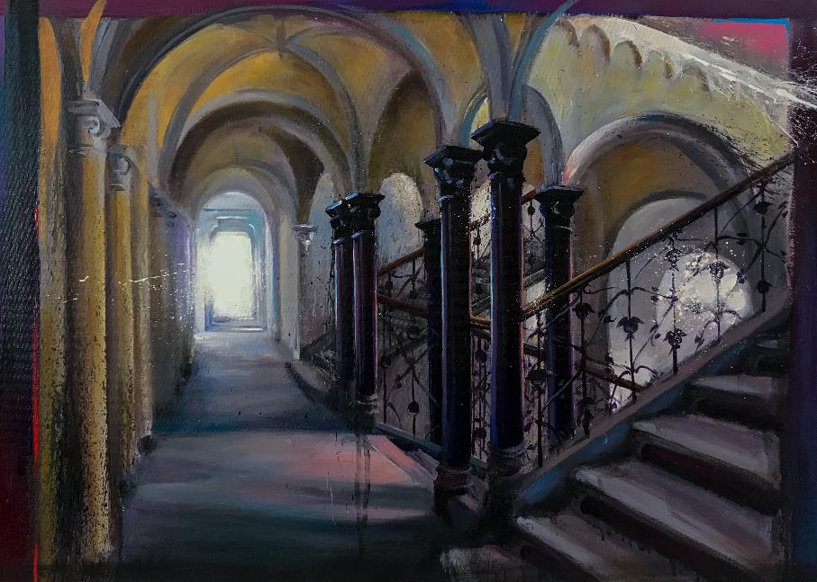

Slide 5
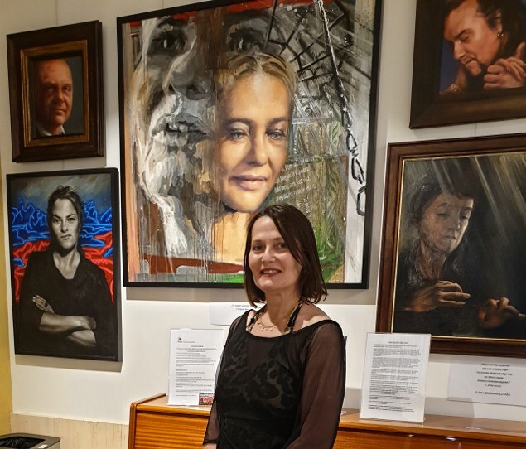

Slide 6
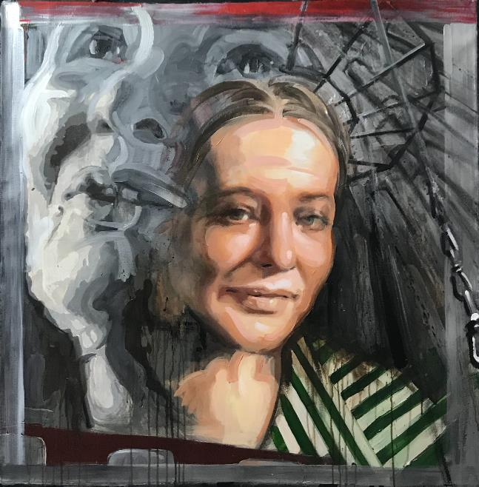

Slide 7
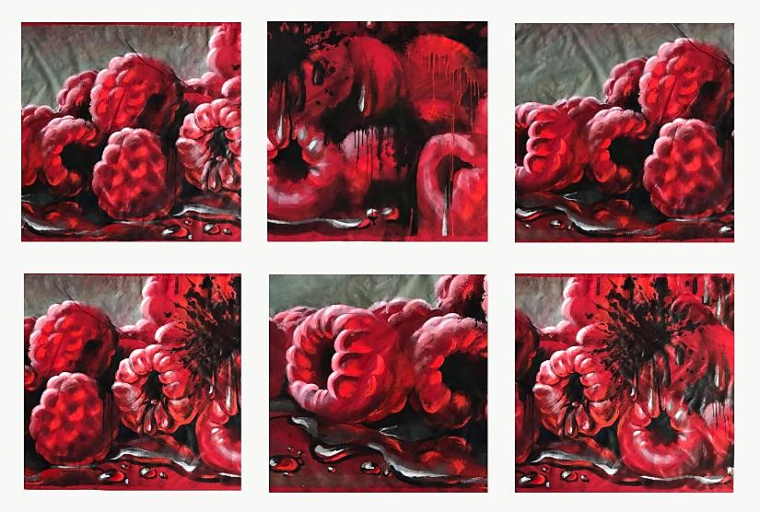
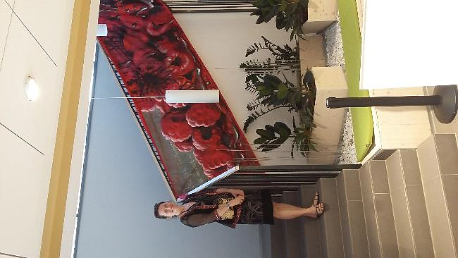

Slide 8
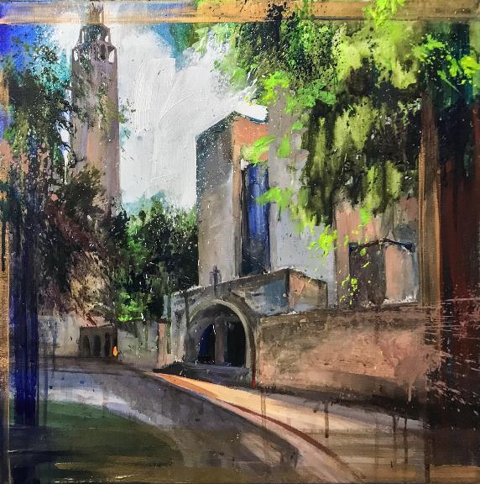
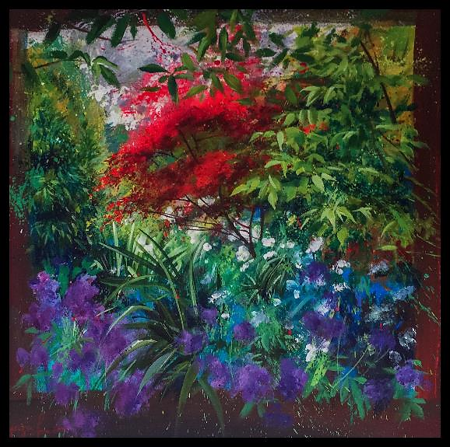

Slide 9
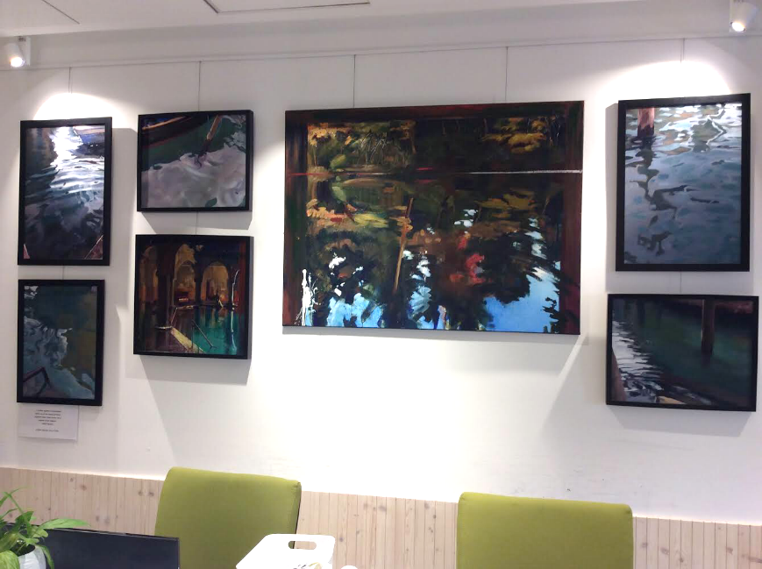

Slide 10
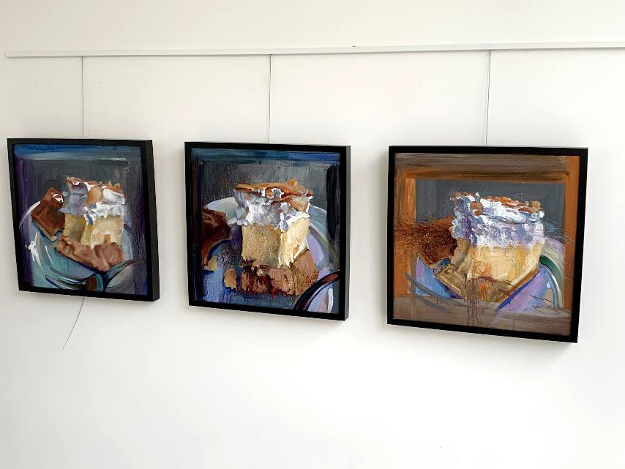

Slide 11
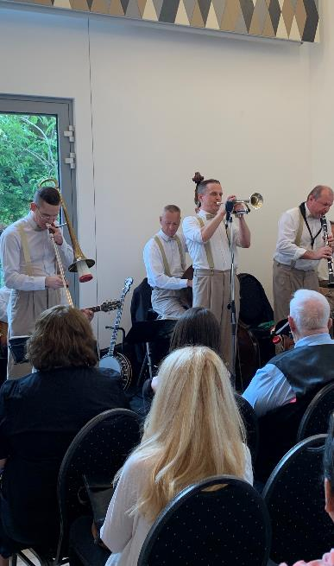

Slide 12
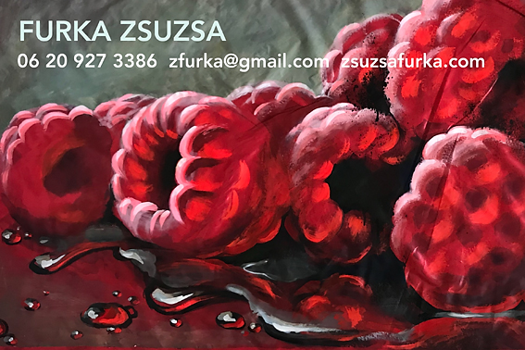

Slide 13
Köszönjük figyelmüket!

